Slide 1
Педагогический марафон «Пилотная апробация единой программы просветительской деятельности для родителей детей, посещающих дошкольные образовательные организации»
Эффективные практики родительского просвещения
в вопросах формирования рационального питания
детей дошкольного возраста в условиях ДОУ
Раздел 3 ПРОСВЕЩЕНИЕ РОДИТЕЛЕЙ (ЗАКОННЫХ ПРЕДСТАВИТЕЛЕЙ) ПО ВОПРОСАМ ЗДОРОВЬЯ, ВОСПИТАНИЯ И РАЗВИТИЯ ДЕТЕЙ МЛАДЕНЧЕСКОГО, РАННЕГО И ДОШКОЛЬНОГО ВОЗРАСТОВ
Коллектив
муниципального автономного дошкольного образовательного учреждения
«Детский сад № 261 «Истоки»
29.11.2024 г.
г. Барнаул

Slide 2
Единое образовательное пространство на территории Российской Федерации
Федеральный закон от 29.12.2012 N 273-ФЗ (ред. от 25.12.2023) "Об образовании в Российской Федерации" (с изм. и доп., вступ. в силу с 01.01.2024)
Ст3.п.4 единство обучения и воспитания, образовательного пространства на территории Российской Федерации, защита и развитие этнокультурных особенностей и традиций народов Российской Федерации в условиях многонационального государства; (в ред. Федерального закона от 04.08.2023 N 479-ФЗ)

Slide 3
Единое образовательное пространство на территории Российской Федерации

Slide 4
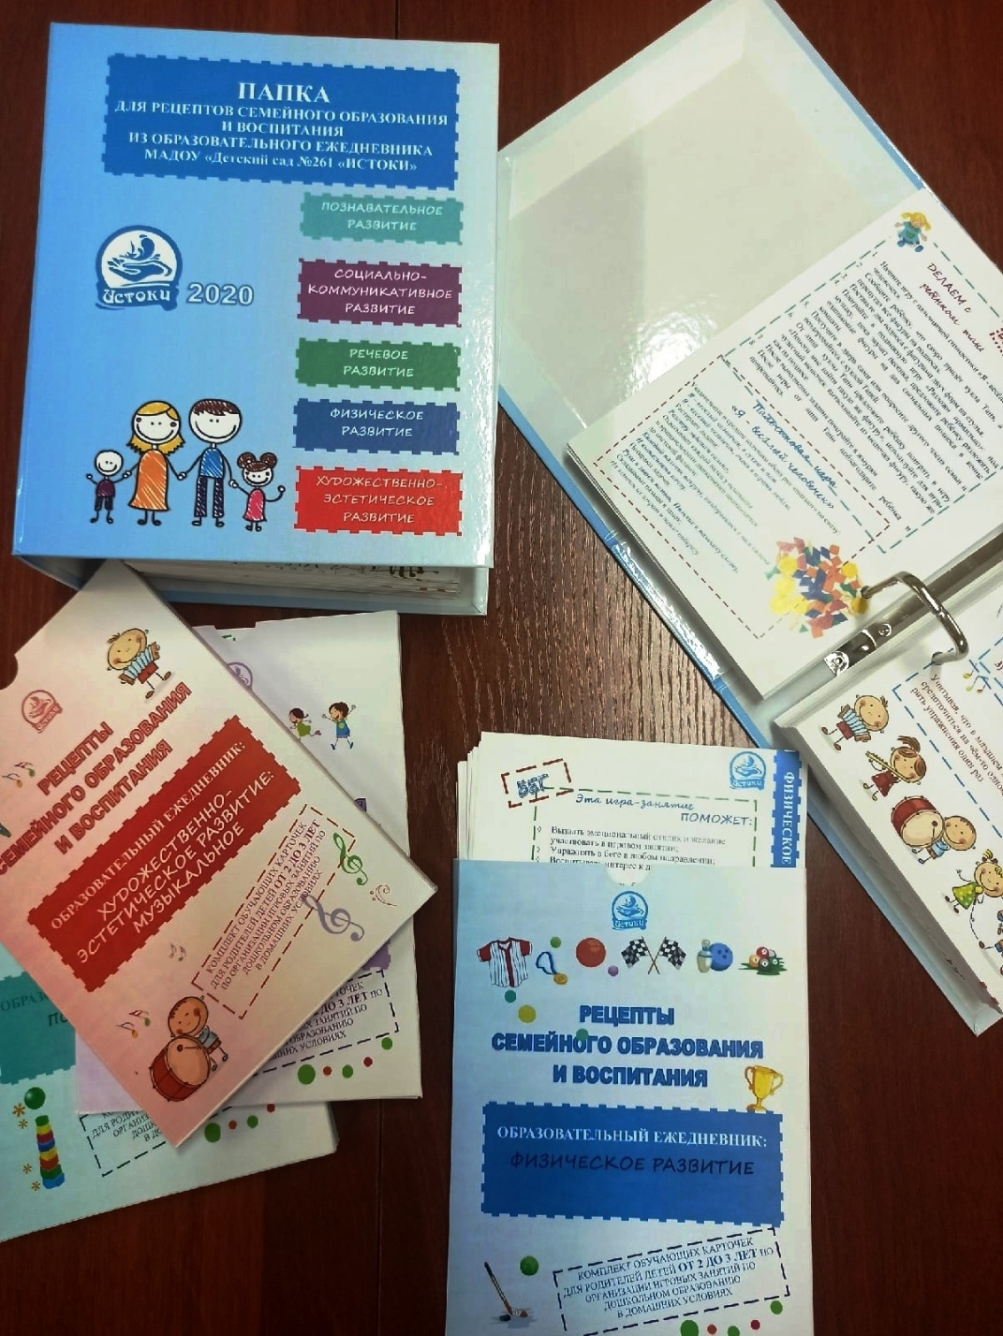
В основе – УМК образовательной программы ДО МАДОУ;
Пошаговые алгоритмы занятий по 5 образовательным областям;
Удобный формат;
Свободная комплектация карточек;
Одинаковая структура карточек;
Задания на повторение темы в течение режимных моментов дня;
Эмоциональная составляющая рефлексии деятельности.

Slide 6
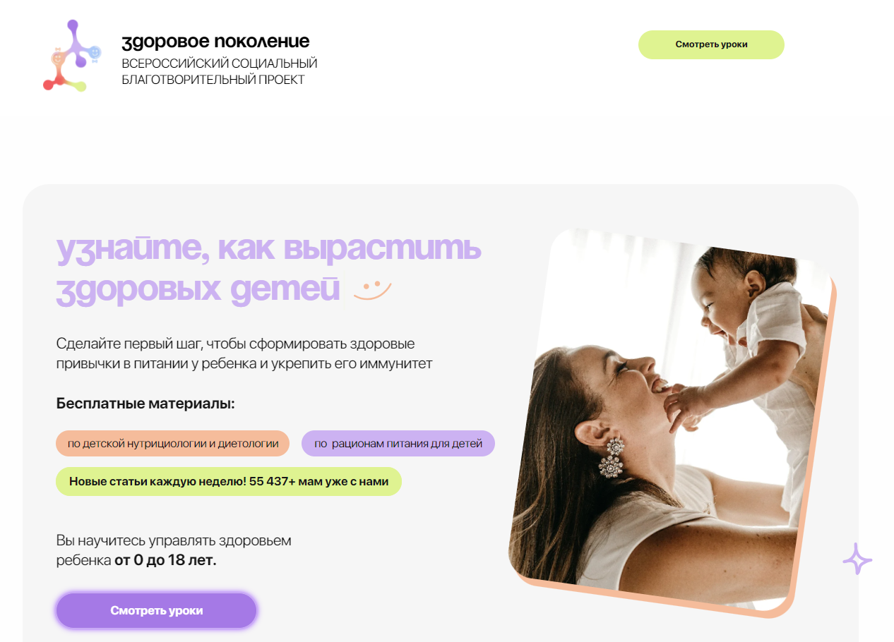

Slide 7
Проект «Готовим как в детском саду»

Slide 8
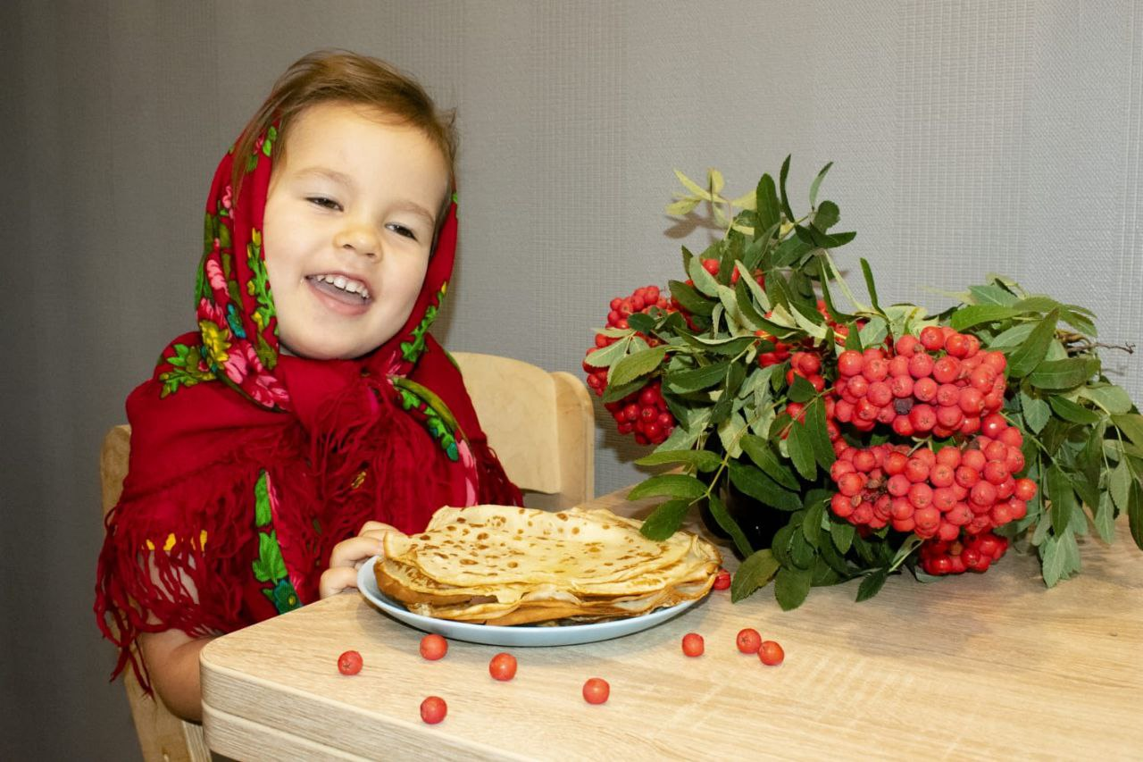
Проект «Готовим как в детском саду»

Slide 9
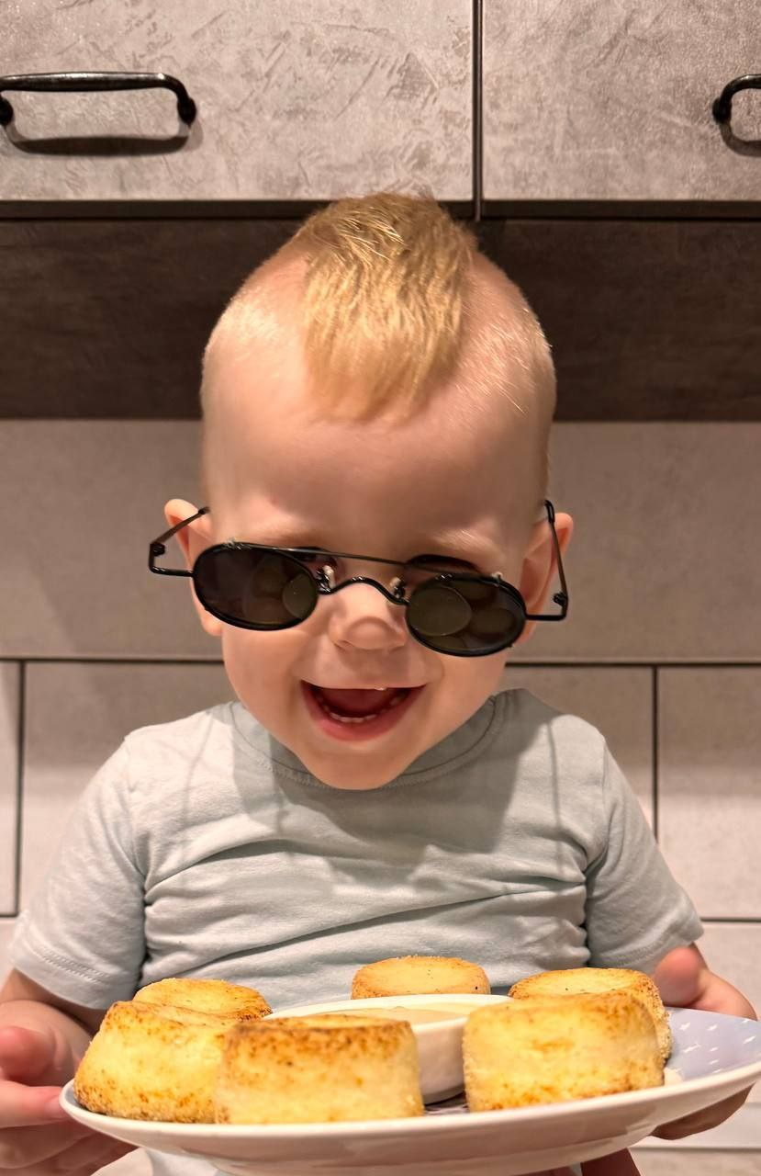
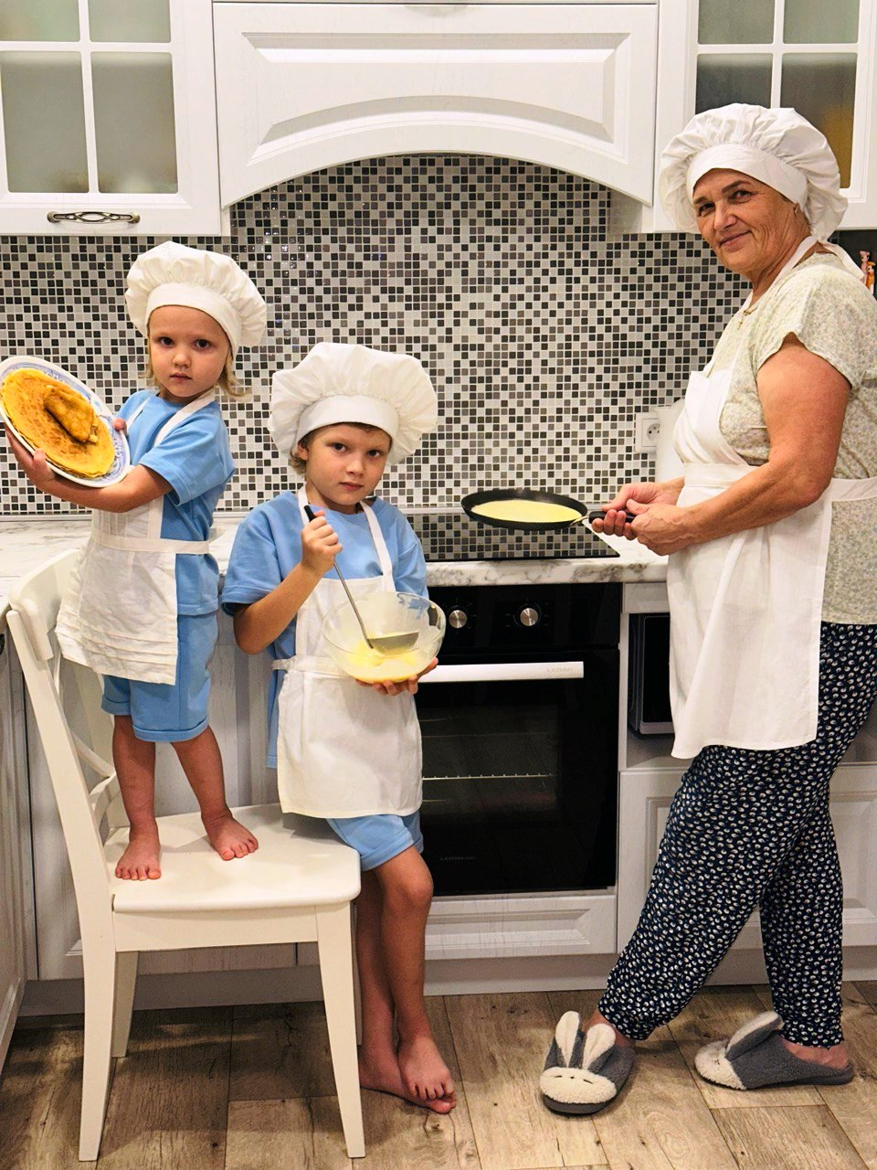
Проект «Готовим как в детском саду»

Slide 11
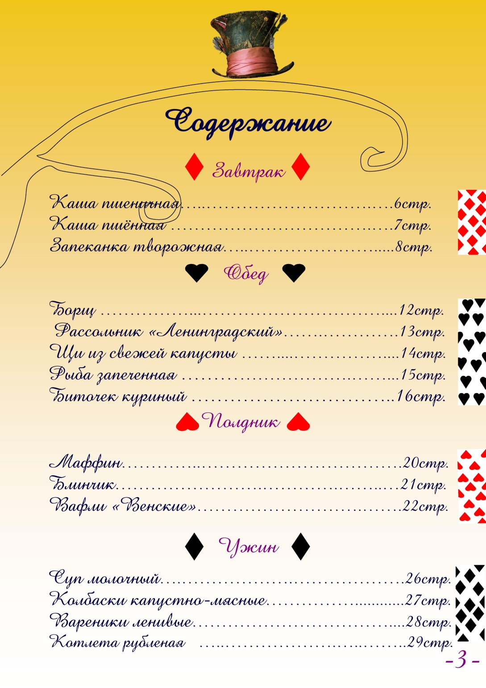
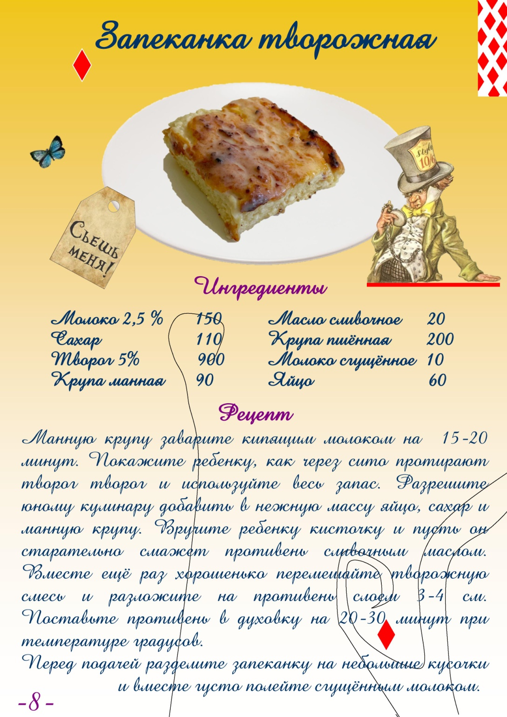

Slide 13
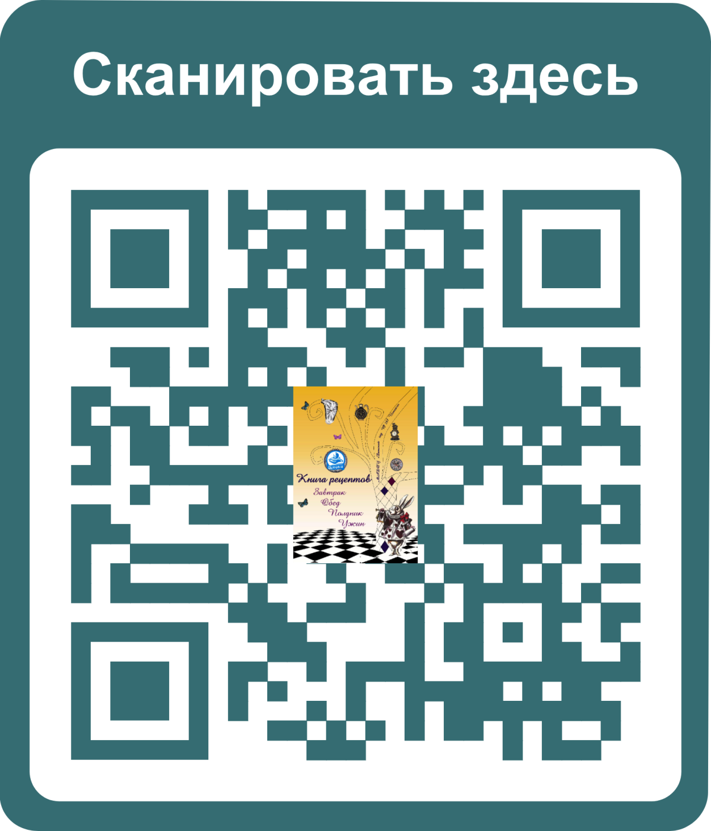

Slide 14
Благодарим за внимание!
Контакты:
Алтайский край г.Барнаул, ул. Червонная, 8
Тел. 8(3852) 360390
е-mail: madou.istoki2011@yandex.ru
Бочкарева Татьяна Валерьевна, заведующий
МАДОУ «Детский сад № 261 «Истоки»
Давыдова Ольга Сергеевна, старший воспитатель
МАДОУ «Детский сад № 261 «Истоки»
29.11.2024 г.

